Slide 1
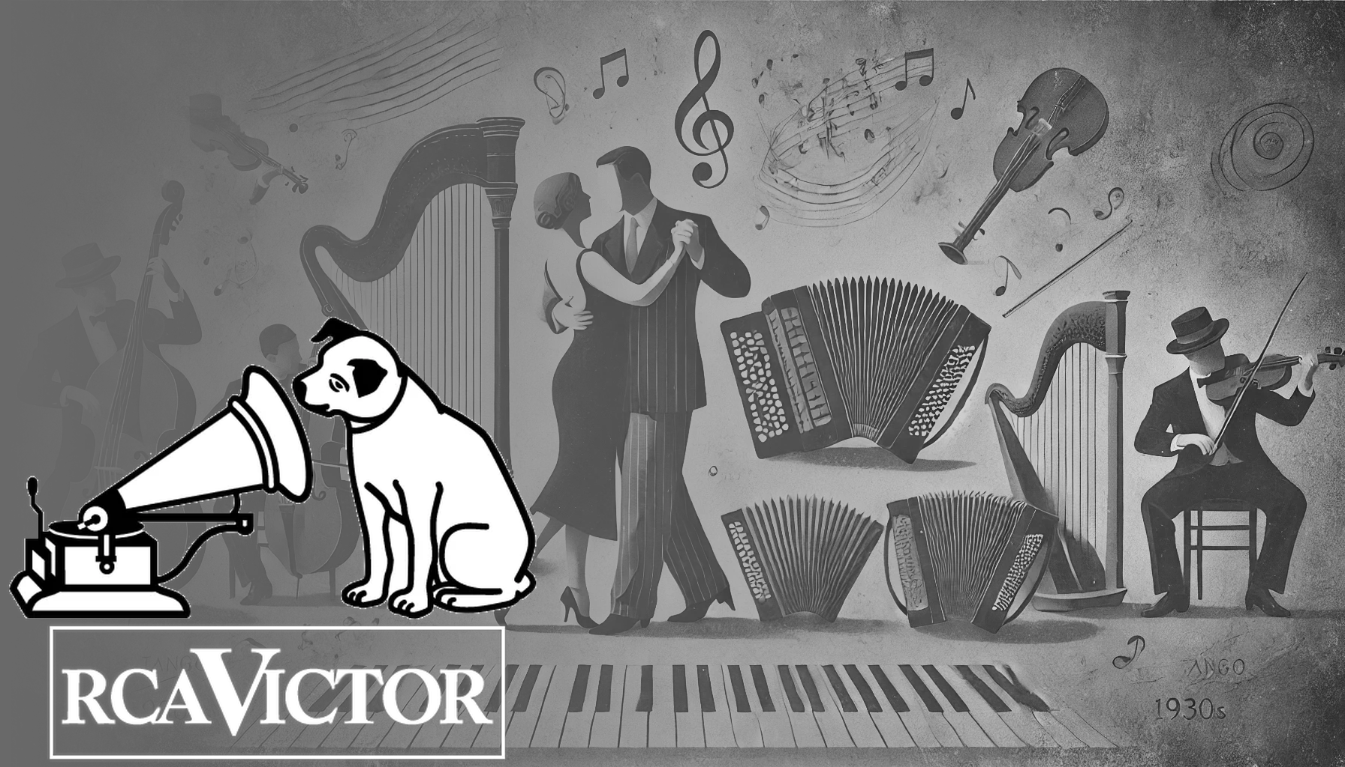
Orquesta Típica Victor
Orquesta Típica Victor
Orquesta Típica Victor
Orquesta Típica Victor
Orquesta Típica Victor
Ventarrón
Ventarrón
Ventarrón (1933)
Musica: Pedro Maffia - Letra: José Horacio Staffolani
Ventarrón
Ventarrón
Viento norte (Bronca negra)
Viento norte (Bronca negra)
Viento norte (Bronca negra) (1929)
Musica: J. C. Suncho
Viento norte (Bronca negra)
Viento norte (Bronca negra)
Coqueta
Coqueta
Coqueta (1929)
Musica: Osmán Pérez Freire
Coqueta
Coqueta
Ventarrón
Ventarrón
Ventarrón (1933)
Musica: Pedro Maffia - Letra: José Horacio Staffolani
Ventarrón
Ventarrón
© TDJ Edmundo Fraga Arrabal 18 de Septiembre del 2024

Slide 2

Em Beihold
Too Precious (2022)

Slide 3
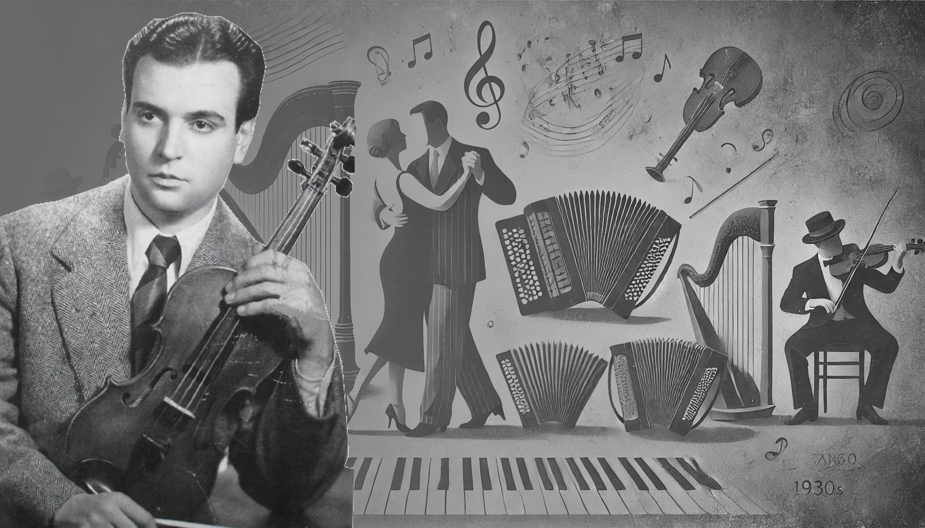
Orquesta de Alfredo Gobbi
Orquesta de Alfredo Gobbi
Orquesta de Alfredo Gobbi
Orquesta de Alfredo Gobbi
Orquesta de Alfredo Gobbi
Nueve puntos
Nueve puntos
Nueve puntos (1952)
Musica: Francisco Canaro
Nueve puntos
Nueve puntos
Chuzas
Chuzas
Chuzas (1949)
Musica: Agustín Bardi
Chuzas
Chuzas
Jueves
Jueves
Jueves (1947)
Musica: Udelino Toranzo y Rafael Rossi
Jueves
Jueves
Nueve puntos
Nueve puntos
Nueve puntos (1952)
Musica: Francisco Canaro
Nueve puntos
Nueve puntos
© TDJ Edmundo Fraga Arrabal 18 de Septiembre del 2024

Slide 4
Pomplamoose
Les Champs-Élysées (2020)

Slide 5
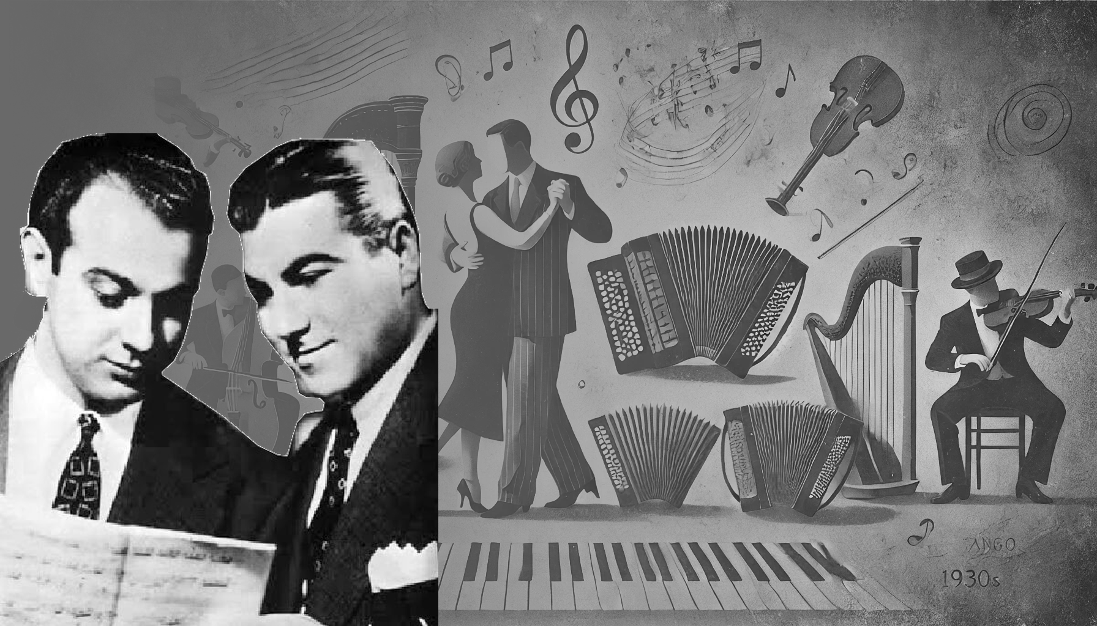
Orquesta de Francini-Pontier
Orquesta de Francini-Pontier
Orquesta de Francini-Pontier
Orquesta de Francini-Pontier
Orquesta de Francini-Pontier
Camouflage (Camuflaje)
Camouflage (Camuflaje)
Camouflage (Camuflaje) (1947)
Musica: Enrique Francini - Letra: José García (2)
Camouflage (Camuflaje)
Camouflage (Camuflaje)
Remolino
Remolino
Remolino (1946)
Musica: Alfredo De Angelis - Letra: José Rótulo
Remolino
Remolino
Uno y uno
Uno y uno
Uno y uno (1947)
Musica: Julio Pollero - Letra: Lorenzo Traverso
Uno y uno
Uno y uno
Camouflage (Camuflaje)
Camouflage (Camuflaje)
Camouflage (Camuflaje) (1947)
Musica: Enrique Francini - Letra: José García (2)
Camouflage (Camuflaje)
Camouflage (Camuflaje)
© TDJ Edmundo Fraga Arrabal 18 de Septiembre del 2024

Slide 6
Ashe
Moral Of The Story (2020)

Slide 7
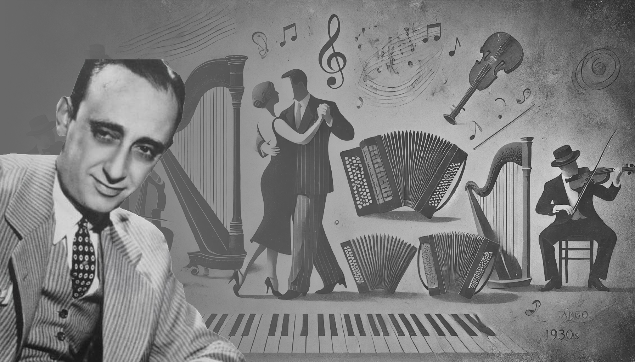
Orquesta de Juan D'Arienzo
Orquesta de Juan D'Arienzo
Orquesta de Juan D'Arienzo
Orquesta de Juan D'Arienzo
Orquesta de Juan D'Arienzo
La serenata de ayer
La serenata de ayer
La serenata de ayer (1941)
Musica: Manuel Buzón - Letra: Ismael Aguilar
La serenata de ayer
La serenata de ayer
Flor del mal
Flor del mal
Flor del mal (1940)
Musica: Juan Carlos Graviz - Letra: Juan Carlos Graviz
Flor del mal
Flor del mal
Miedo
Miedo
Miedo (1940)
Musica: Eladio Blanco - Letra: Iván Casadó
Miedo
Miedo
La serenata de ayer
La serenata de ayer
La serenata de ayer (1941)
Musica: Manuel Buzón - Letra: Ismael Aguilar
La serenata de ayer
La serenata de ayer
© TDJ Edmundo Fraga Arrabal 18 de Septiembre del 2024

Slide 8
Taylor Swift
Paper Rings (2019)

Slide 9
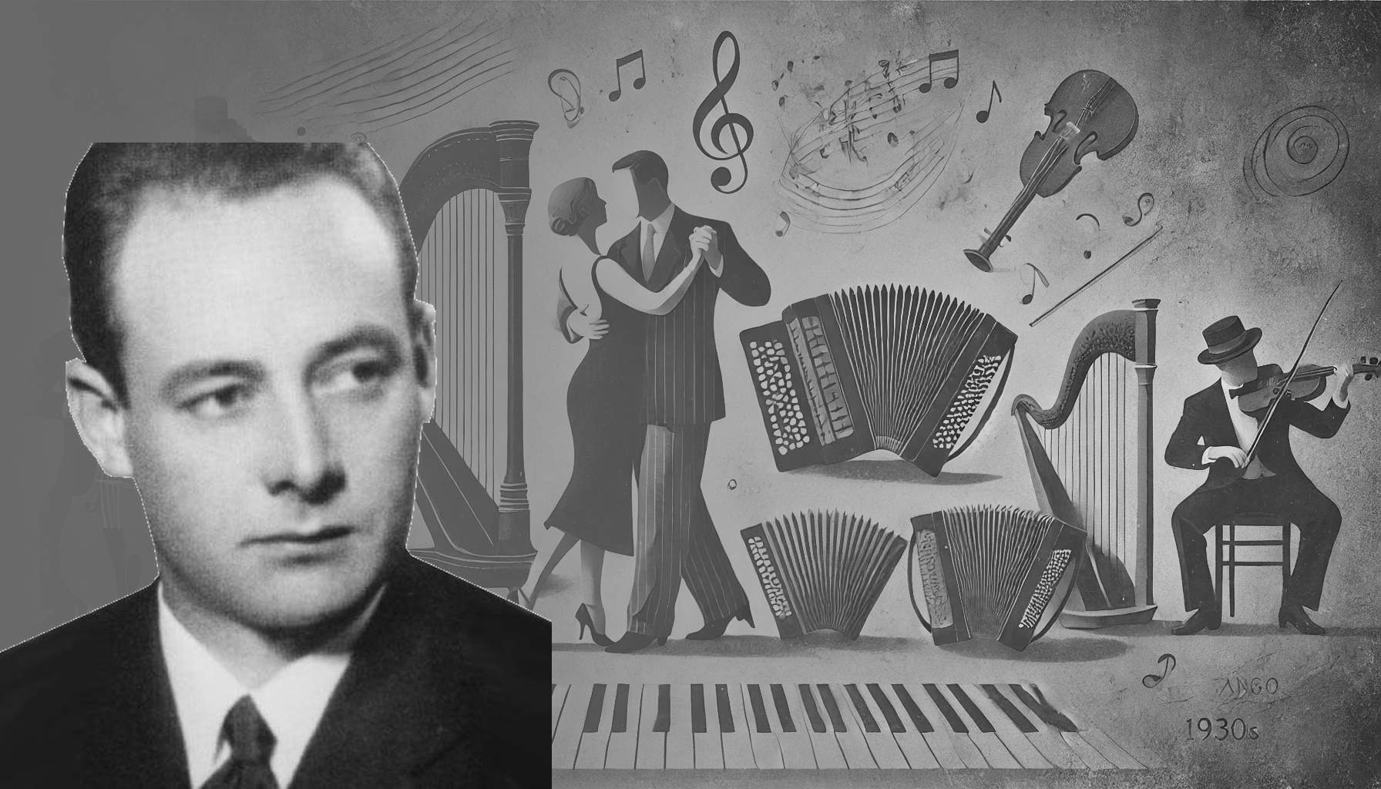
Orquesta de Florindo Sassone
Orquesta de Florindo Sassone
Orquesta de Florindo Sassone
Orquesta de Florindo Sassone
Orquesta de Florindo Sassone
Los pescadores de perlas (Les pêcheurs de perles)
Los pescadores de perlas (Les pêcheurs de perles)
Los pescadores de perlas (Les pêcheurs de perles) (1971)
Musica: Georges Bizet
Los pescadores de perlas (Les pêcheurs de perles)
Los pescadores de perlas (Les pêcheurs de perles)
Ojos negros
Ojos negros
Ojos negros (1968)
Musica: Vicente Greco - Letra: Pedro Numa Cordoba
Ojos negros
Ojos negros
Isla de Capri
Isla de Capri
Isla de Capri (1974)
Musica: Will Grosz - Letra: Ángel Del Valle
Isla de Capri
Isla de Capri
Los pescadores de perlas (Les pêcheurs de perles)
Los pescadores de perlas (Les pêcheurs de perles)
Los pescadores de perlas (Les pêcheurs de perles) (1971)
Musica: Georges Bizet
Los pescadores de perlas (Les pêcheurs de perles)
Los pescadores de perlas (Les pêcheurs de perles)
© TDJ Edmundo Fraga Arrabal 18 de Septiembre del 2024

Slide 10
The Bangles
Hazy Shade of Winter (2017)

Slide 11
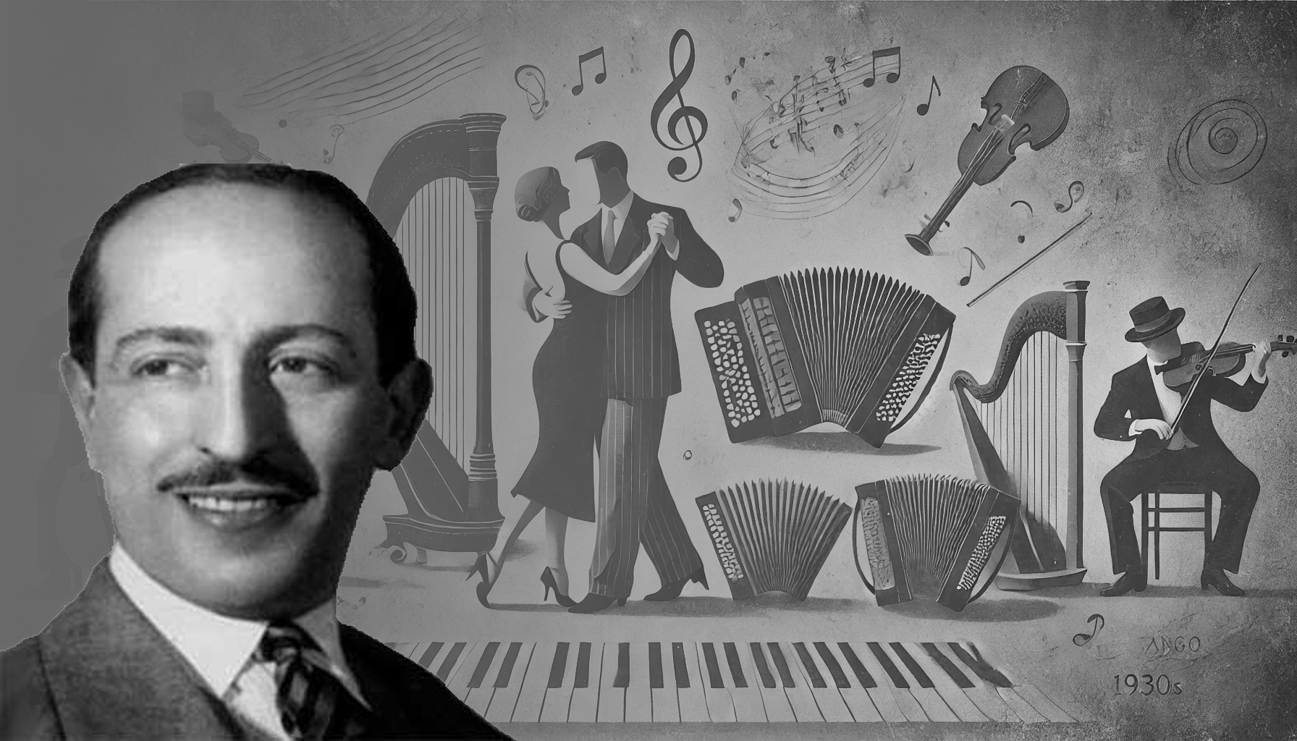
Orquesta de Ángel D'Agostino
Orquesta de Ángel D'Agostino
Orquesta de Ángel D'Agostino
Orquesta de Ángel D'Agostino
Orquesta de Ángel D'Agostino
Shusheta (El aristócrata)
Shusheta (El aristócrata)
Shusheta (El aristócrata) (1945)
Musica: Juan Carlos Cobián - Letra: Enrique Cadícamo
Shusheta (El aristócrata)
Shusheta (El aristócrata)
Tres esquinas
Tres esquinas
Tres esquinas (1941)
Musica: Angel D'Agostino y Alfredo Attadía - Letra: Enrique Cadícamo
Tres esquinas
Tres esquinas
Ahora no me conocés
Ahora no me conocés
Ahora no me conocés (1941)
Musica: Armando Baliotti - Letra: Carlos Giampetruzzi
Ahora no me conocés
Ahora no me conocés
Shusheta (El aristócrata)
Shusheta (El aristócrata)
Shusheta (El aristócrata) (1945)
Musica: Juan Carlos Cobián - Letra: Enrique Cadícamo
Shusheta (El aristócrata)
Shusheta (El aristócrata)
© TDJ Edmundo Fraga Arrabal 18 de Septiembre del 2024

Slide 12
Rosa Linn
Snap (2022)

Slide 13
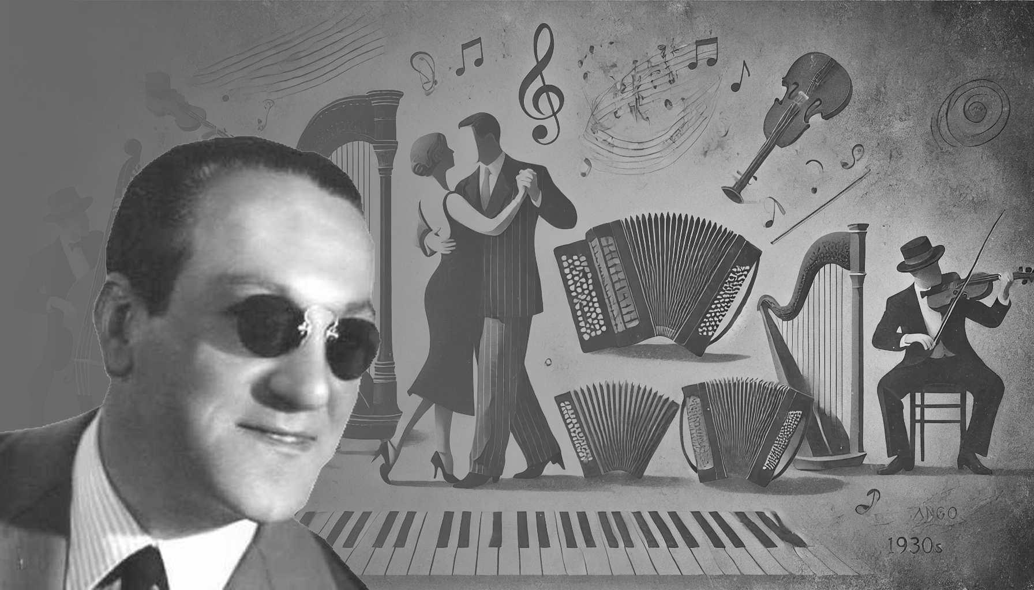
Orquesta de Carlos di Sarli
Orquesta de Carlos di Sarli
Orquesta de Carlos di Sarli
Orquesta de Carlos di Sarli
Orquesta de Carlos di Sarli
Milonguero viejo
Milonguero viejo
Milonguero viejo (1955)
Musica: Carlos Di Sarli - Letra: Enrique Carrera Sotelo
Milonguero viejo
Milonguero viejo
El ingeniero
El ingeniero
El ingeniero (1955)
Musica: Alejandro Junnissi
El ingeniero
El ingeniero
Champagne tango
Champagne tango
Champagne tango (1958)
Musica: Manuel Aróztegui - Letra: Pascual Contursi
Champagne tango
Champagne tango
Milonguero viejo
Milonguero viejo
Milonguero viejo (1955)
Musica: Carlos Di Sarli - Letra: Enrique Carrera Sotelo
Milonguero viejo
Milonguero viejo
© TDJ Edmundo Fraga Arrabal 18 de Septiembre del 2024

Slide 14
Meghan Trainor
Like I'm Gonna Lose You (feat. John Legend) (2015)

Slide 15
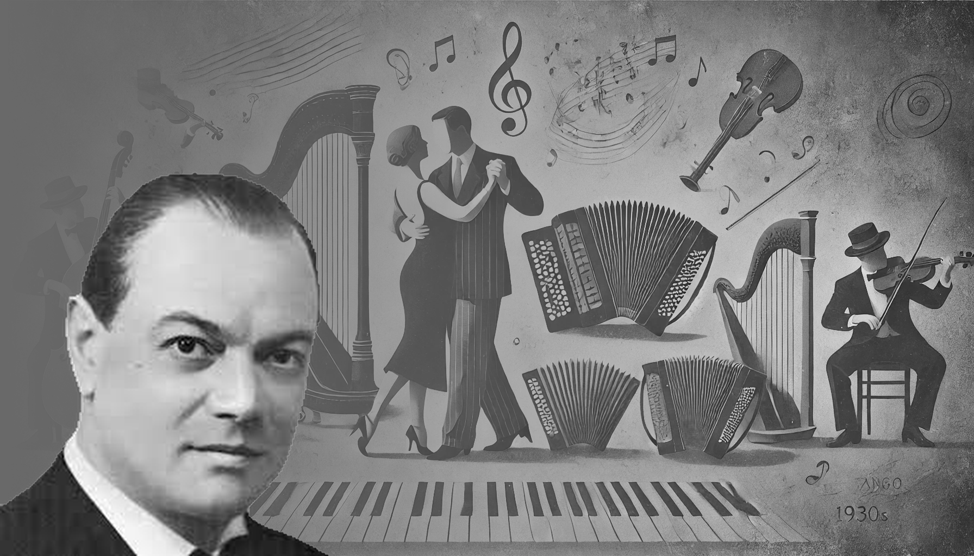
Orquesta de Francisco Canaro
Orquesta de Francisco Canaro
Orquesta de Francisco Canaro
Orquesta de Francisco Canaro
Orquesta de Francisco Canaro
Reliquias porteñas
Reliquias porteñas
Reliquias porteñas (1938)
Musica: Graciano De Leone - Letra: Celedonio Flores
Reliquias porteñas
Reliquias porteñas
Milonga del novecientos
Milonga del novecientos
Milonga del novecientos (1933)
Musica: Sebastián Piana - Letra: Homero Manzi
Milonga del novecientos
Milonga del novecientos
Silueta porteña
Silueta porteña
Silueta porteña (1936)
Musica: Nicolás Luis Cuccaro y Juan Ventura Cuccaro - Letra: Ernesto Nolli y Orlando D'Aniello
Silueta porteña
Silueta porteña
Reliquias porteñas
Reliquias porteñas
Reliquias porteñas (1938)
Musica: Graciano De Leone - Letra: Celedonio Flores
Reliquias porteñas
Reliquias porteñas
© TDJ Edmundo Fraga Arrabal 18 de Septiembre del 2024

Slide 16
Ed Sheeran
Shape of You (2017)

Slide 17
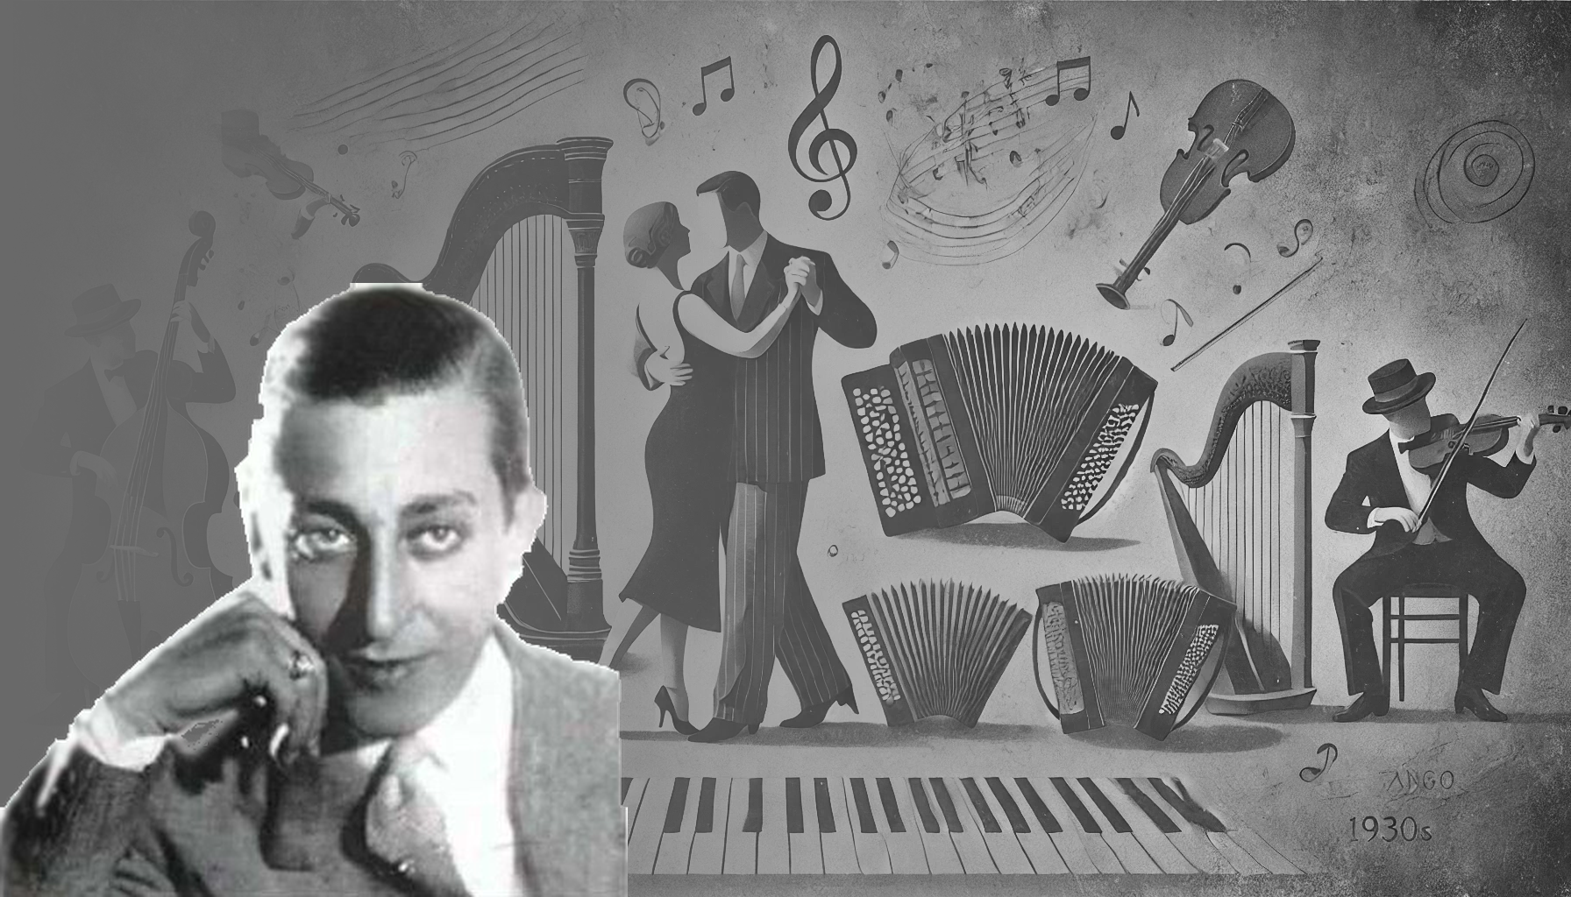
Orquesta de Julio de Caro
Orquesta de Julio de Caro
Orquesta de Julio de Caro
Orquesta de Julio de Caro
Orquesta de Julio de Caro
La rayuela
La rayuela
La rayuela (1941)
Musica: Julio De Caro
La rayuela
La rayuela
El pensamiento
El pensamiento
El pensamiento (1942)
Musica: José Martínez - Letra: Francisco García Jiménez
El pensamiento
El pensamiento
Catamarca
Catamarca
Catamarca (1940)
Musica: Eduardo Arolas - Letra: Jesús Fernández Blanco
Catamarca
Catamarca
El pensamiento
El pensamiento
El pensamiento (1942)
Musica: José Martínez - Letra: Francisco García Jiménez
El pensamiento
El pensamiento
© TDJ Edmundo Fraga Arrabal 18 de Septiembre del 2024

Slide 18
Raphael
Les petits bateaux (2005)

Slide 19
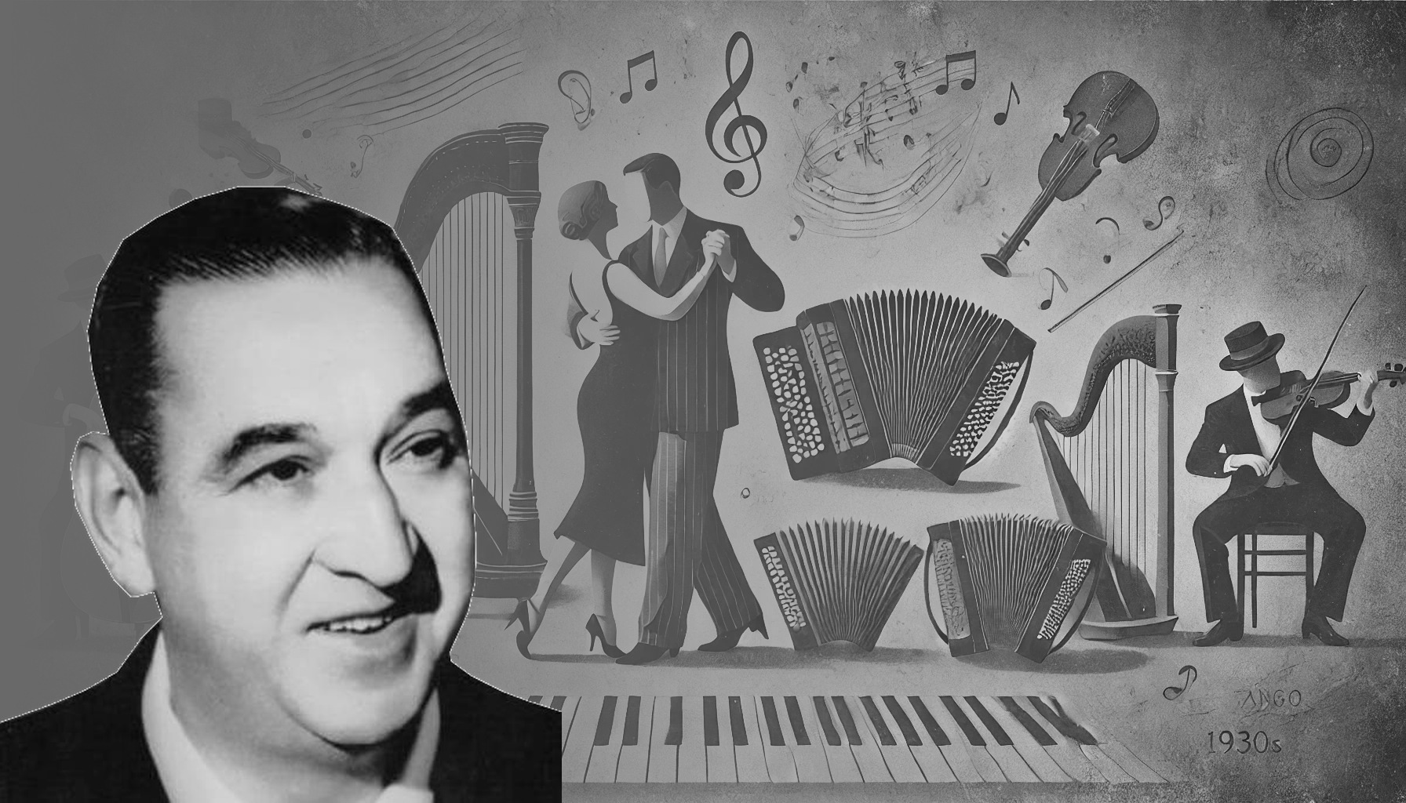
Orquesta de Ricardo Tanturi
Orquesta de Ricardo Tanturi
Orquesta de Ricardo Tanturi
Orquesta de Ricardo Tanturi
Orquesta de Ricardo Tanturi
Decile que vuelva
Decile que vuelva
Decile que vuelva (1942)
Musica: Miguel Bucino - Letra: Miguel Bucino
Decile que vuelva
Decile que vuelva
Bailongo de los domingos
Bailongo de los domingos
Bailongo de los domingos (1943)
Musica: Oscar Arona - Letra: Francisco García Jiménez
Bailongo de los domingos
Bailongo de los domingos
Mi piba (Mi piba linda)
Mi piba (Mi piba linda)
Mi piba (Mi piba linda) (1943)
Musica: Rodolfo Sciammarella - Letra: Manuel Romero
Mi piba (Mi piba linda)
Mi piba (Mi piba linda)
Bailongo de los domingos
Bailongo de los domingos
Bailongo de los domingos (1943)
Musica: Oscar Arona - Letra: Francisco García Jiménez
Bailongo de los domingos
Bailongo de los domingos
© TDJ Edmundo Fraga Arrabal 18 de Septiembre del 2024

Slide 20
Postmodern Jukebox
Creep (2016)

Slide 21
Orquesta de Juan D'Arienzo
Orquesta de Juan D'Arienzo
Orquesta de Juan D'Arienzo
Orquesta de Juan D'Arienzo
Orquesta de Juan D'Arienzo
Por qué razón
Por qué razón
Por qué razón (1939)
Musica: Salvador Grupillo - Letra: Francisco Antonio Lío
Por qué razón
Por qué razón
El cencerro
El cencerro
El cencerro (1937)
Musica: José Martínez - Letra: Francisco Lío
El cencerro
El cencerro
Maipo
Maipo
Maipo (1939)
Musica: Eduardo Arolas - Letra: Gabriel Clausi
Maipo
Maipo
© TDJ Edmundo Fraga Arrabal 18 de Septiembre del 2024

Slide 22
Camila Cabello feat. Young Thug
Havana (feat. Young Thug) (2017)

Slide 23
Orquesta de Ricardo Tanturi
Orquesta de Ricardo Tanturi
Orquesta de Ricardo Tanturi
Orquesta de Ricardo Tanturi
Orquesta de Ricardo Tanturi
Mi romance
Mi romance
Mi romance (1941)
Musica: José Raúl Iglesias - Letra: Juan Bautista Gatti
Mi romance
Mi romance
Recuerdo
Recuerdo
Recuerdo (1941)
Musica: Alfredo Pelaia - Letra: Alfredo Pelaia
Recuerdo
Recuerdo
La serenata (Mi amor)
La serenata (Mi amor)
La serenata (Mi amor) (1941)
Musica: Vicente Salerno - Letra: Samuel Aguayo
La serenata (Mi amor)
La serenata (Mi amor)
La serenata (Mi amor)
La serenata (Mi amor)
La serenata (Mi amor) (1941)
Musica: Vicente Salerno - Letra: Samuel Aguayo
La serenata (Mi amor)
La serenata (Mi amor)
© TDJ Edmundo Fraga Arrabal 18 de Septiembre del 2024

Slide 24
Olivia Rodrigo
Vampire (2023)

Slide 25
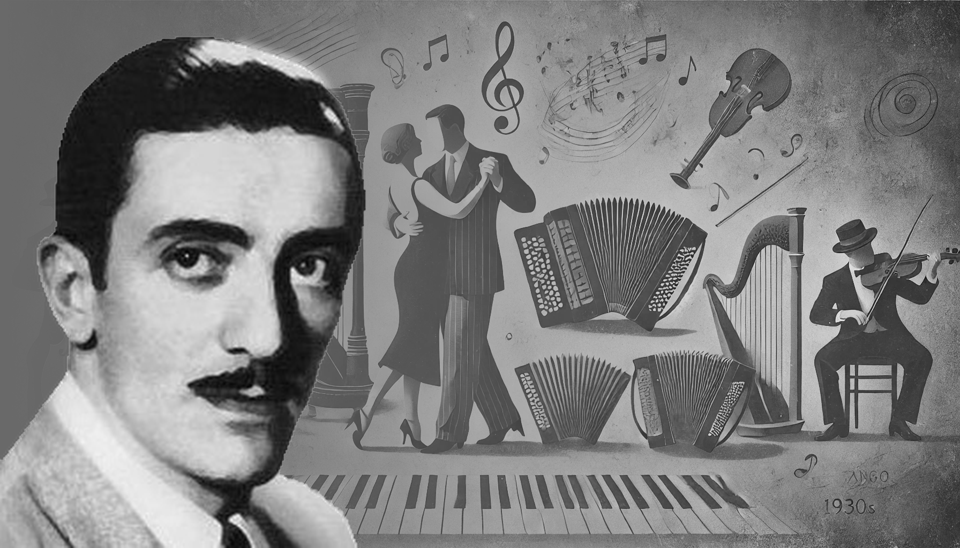
Orquesta de Rodolfo Biagi
Orquesta de Rodolfo Biagi
Orquesta de Rodolfo Biagi
Orquesta de Rodolfo Biagi
Orquesta de Rodolfo Biagi
El Yaguarón
El Yaguarón
El Yaguarón (1940)
Musica: Cipriano Nava
El Yaguarón
El Yaguarón
Bélgica
Bélgica
Bélgica (1942)
Musica: Enrique Delfino
Bélgica
Bélgica
Didí
Didí
Didí (1941)
Musica: Roberto Firpo
Didí
Didí
El Yaguarón
El Yaguarón
El Yaguarón (1940)
Musica: Cipriano Nava
El Yaguarón
El Yaguarón
© TDJ Edmundo Fraga Arrabal 18 de Septiembre del 2024

Slide 26
Justin Wellington Feat. Small Jam
Iko Iko (2021)

Slide 27
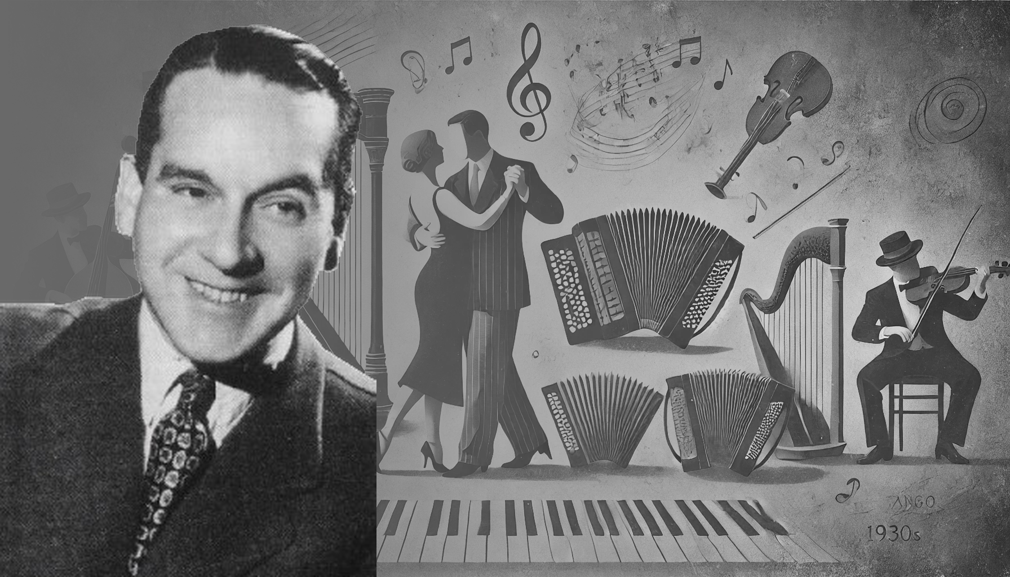
Orquesta de Enrique Rodríguez
Orquesta de Enrique Rodríguez
Orquesta de Enrique Rodríguez
Orquesta de Enrique Rodríguez
Orquesta de Enrique Rodríguez
Cómo se pianta la vida
Cómo se pianta la vida
Cómo se pianta la vida (1940)
Musica: Carlos Viván - Letra: Carlos Viván
Cómo se pianta la vida
Cómo se pianta la vida
En la buena y en la mala
En la buena y en la mala
En la buena y en la mala (1940)
Musica: Enrique Rodríguez - Letra: Enrique Cadícamo
En la buena y en la mala
En la buena y en la mala
La gayola
La gayola
La gayola (1941)
Musica: Rafael Tuegols - Letra: Armando Tagini
La gayola
La gayola
En la buena y en la mala
En la buena y en la mala
En la buena y en la mala (1940)
Musica: Enrique Rodríguez - Letra: Enrique Cadícamo
En la buena y en la mala
En la buena y en la mala
© TDJ Edmundo Fraga Arrabal 18 de Septiembre del 2024

Slide 28
Pomplamoose
Les yeux noirs (feat. The Vignes Rooftop Revival) (2020)

Slide 29
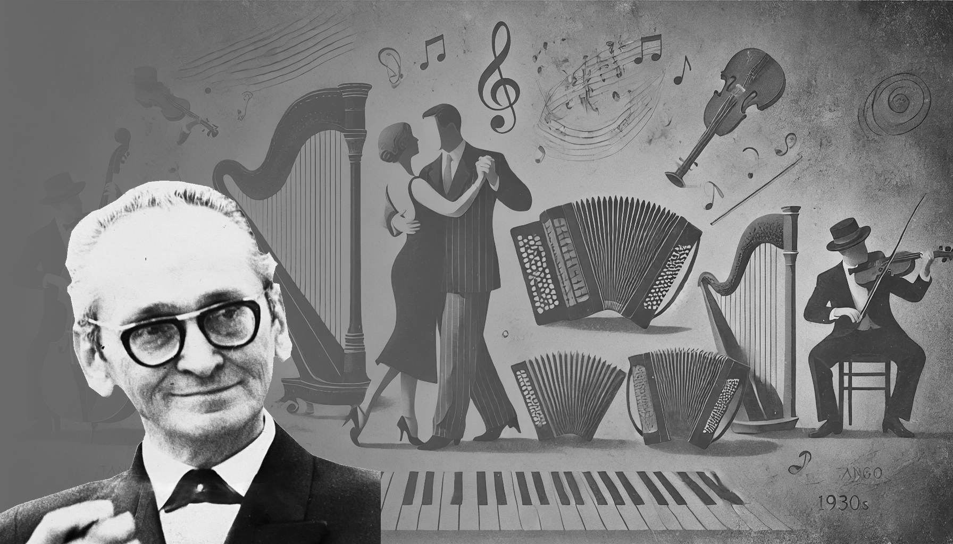
Orquesta de Osvaldo Pugliese
Orquesta de Osvaldo Pugliese
Orquesta de Osvaldo Pugliese
Orquesta de Osvaldo Pugliese
Orquesta de Osvaldo Pugliese
Pata ancha
Pata ancha
Pata ancha (1957)
Musica: Mario Demarco
Pata ancha
Pata ancha
La bordona
La bordona
La bordona (1958)
Musica: Emilio Balcarce
La bordona
La bordona
Gallo ciego
Gallo ciego
Gallo ciego (1959)
Musica: Agustin Bardi
Gallo ciego
Gallo ciego
La bordona
La bordona
La bordona (1958)
Musica: Emilio Balcarce
La bordona
La bordona
© TDJ Edmundo Fraga Arrabal 18 de Septiembre del 2024

Slide 30
Amy Winehouse
You Know I’m No Good (2007)

Slide 31
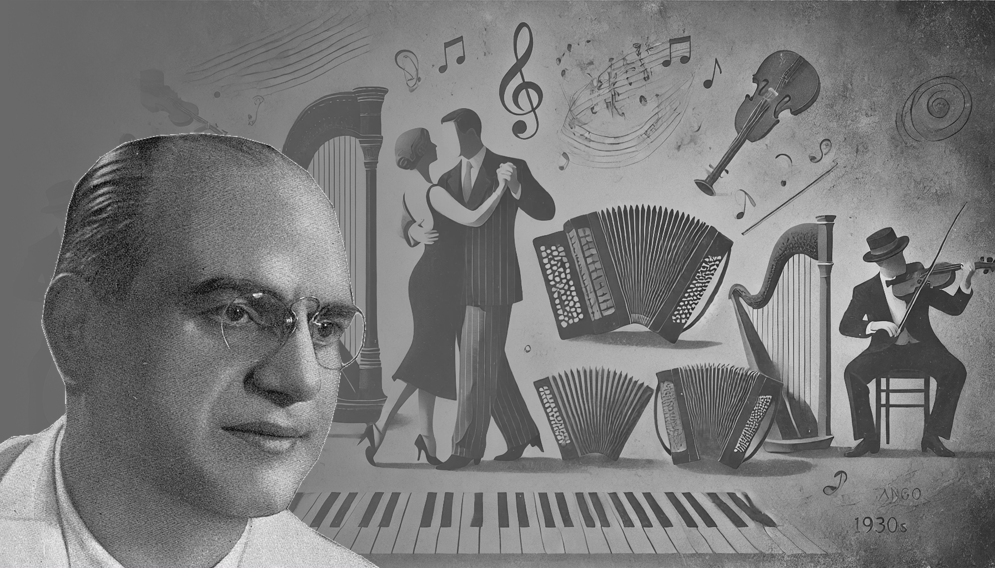
Orquesta de Francisco Lomuto
Orquesta de Francisco Lomuto
Orquesta de Francisco Lomuto
Orquesta de Francisco Lomuto
Orquesta de Francisco Lomuto
No hay tierra como la mia
No hay tierra como la mia
No hay tierra como la mia (1939)
Musica: Charlo - Letra: Enrique Cadícamo
No hay tierra como la mia
No hay tierra como la mia
Parque Patricios
Parque Patricios
Parque Patricios (1941)
Musica: Francisco Laino y Antonio Radicci - Letra: Francisco Laino y Antonio Radicci
Parque Patricios
Parque Patricios
Que tiempo aquel
Que tiempo aquel
Que tiempo aquel (1938)
Musica: Francisco Lomuto - Letra: Celedonio Flores
Que tiempo aquel
Que tiempo aquel
No hay tierra como la mia
No hay tierra como la mia
No hay tierra como la mia (1939)
Musica: Charlo - Letra: Enrique Cadícamo
No hay tierra como la mia
No hay tierra como la mia
© TDJ Edmundo Fraga Arrabal 18 de Septiembre del 2024

Slide 32
The Weeknd
Save Your Tears (2020)

Slide 33
Orquesta de Francisco Canaro
Orquesta de Francisco Canaro
Orquesta de Francisco Canaro
Orquesta de Francisco Canaro
Orquesta de Francisco Canaro
Mi noche triste
Mi noche triste
Mi noche triste (1936)
Musica: Samuel Castriota - Letra: Pascual Contursi
Mi noche triste
Mi noche triste
Dónde
Dónde
Dónde (1935)
Musica: Agustín Irusta y Santiago Roberto Fugazot y Lucio Demare - Letra: Antonio Graciani Pérez
Dónde
Dónde
Ciego
Ciego
Ciego (1935)
Musica: Luis Rubistein - Letra: Luis Rubistein
Ciego
Ciego
Mi noche triste
Mi noche triste
Mi noche triste (1936)
Musica: Samuel Castriota - Letra: Pascual Contursi
Mi noche triste
Mi noche triste
© TDJ Edmundo Fraga Arrabal 18 de Septiembre del 2024

Slide 34
Sia
Genius (2019)

Slide 35
Orquesta de Juan D'Arienzo
Orquesta de Juan D'Arienzo
Orquesta de Juan D'Arienzo
Orquesta de Juan D'Arienzo
Orquesta de Juan D'Arienzo
No nos veremos nunca
No nos veremos nunca
No nos veremos nunca (1944)
Musica: Juan D'Arienzo - Letra: Carlos Waiss
No nos veremos nunca
No nos veremos nunca
La madrugada
La madrugada
La madrugada (1944)
Musica: Ángel Maffia - Letra: Cátulo Castillo
La madrugada
La madrugada
Mandria
Mandria
Mandria (1939)
Musica: Juan Rodríguez - Letra: Francisco Brancatti y Juan Velich
Mandria
Mandria
© TDJ Edmundo Fraga Arrabal 18 de Septiembre del 2024

Slide 36
Bob Dylan
Hurricane (2014)

Slide 37
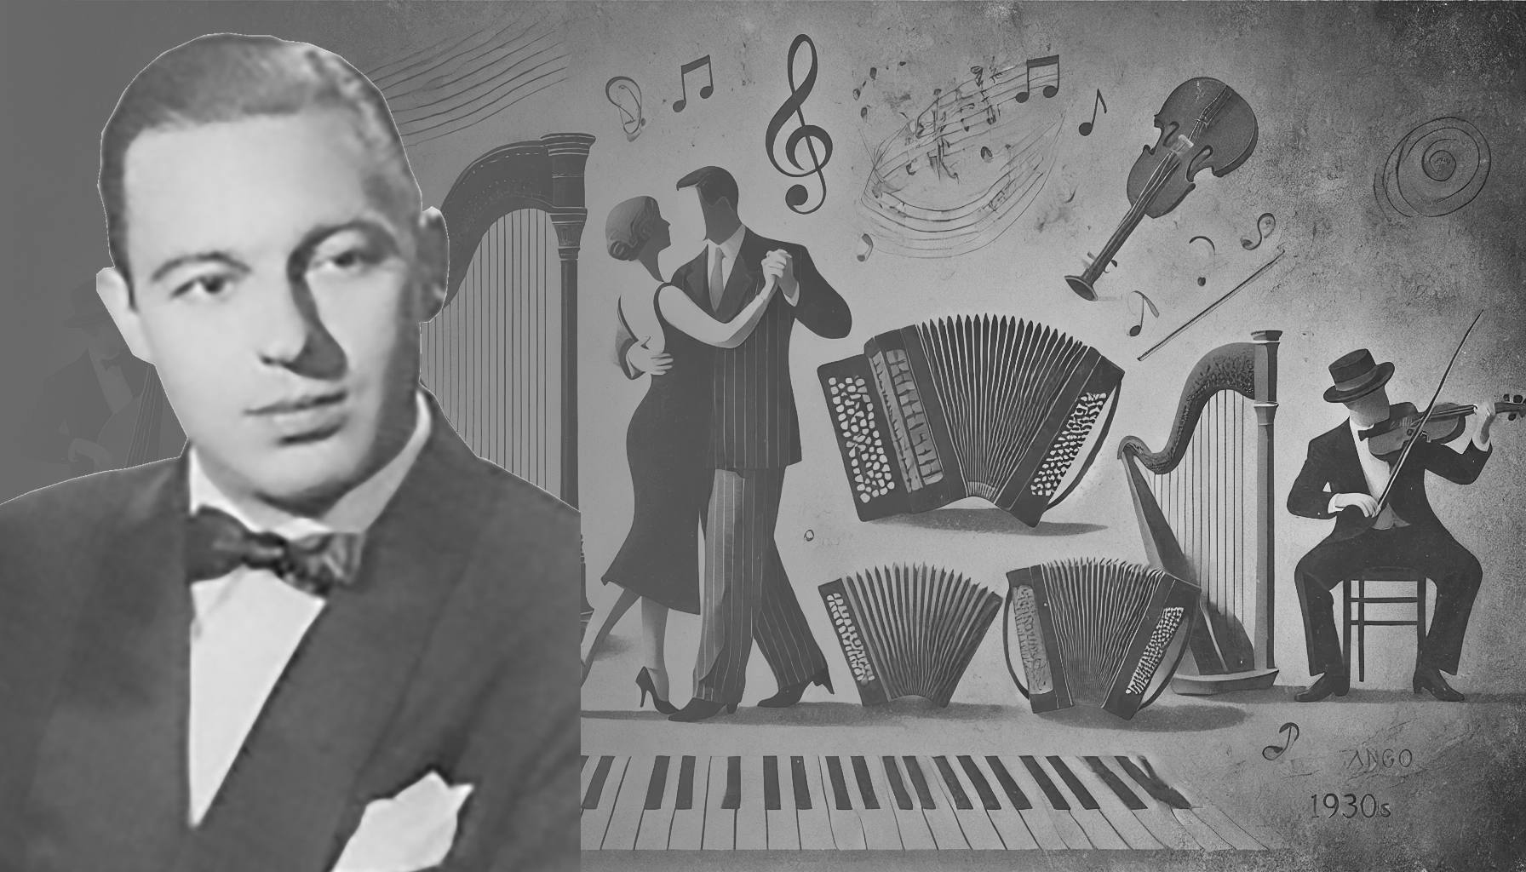
Orquesta de Ricardo Malerba
Orquesta de Ricardo Malerba
Orquesta de Ricardo Malerba
Orquesta de Ricardo Malerba
Orquesta de Ricardo Malerba
Embrujamiento
Embrujamiento
Embrujamiento (1943)
Musica: Ricardo Malerba y Dante Smurra - Letra: Manuel Ferradás Campos
Embrujamiento
Embrujamiento
Gitana rusa
Gitana rusa
Gitana rusa (1942)
Musica: Juan Sánchez Gorio - Letra: Horacio Sanguinetti
Gitana rusa
Gitana rusa
La piba de los jazmines
La piba de los jazmines
La piba de los jazmines (1943)
Musica: Ricardo Malerba y Dante Smurra - Letra: Julio Navarrine
La piba de los jazmines
La piba de los jazmines
© TDJ Edmundo Fraga Arrabal 18 de Septiembre del 2024

Slide 38
Lana Del Rey
Summertime Sadness (2012)

Slide 39
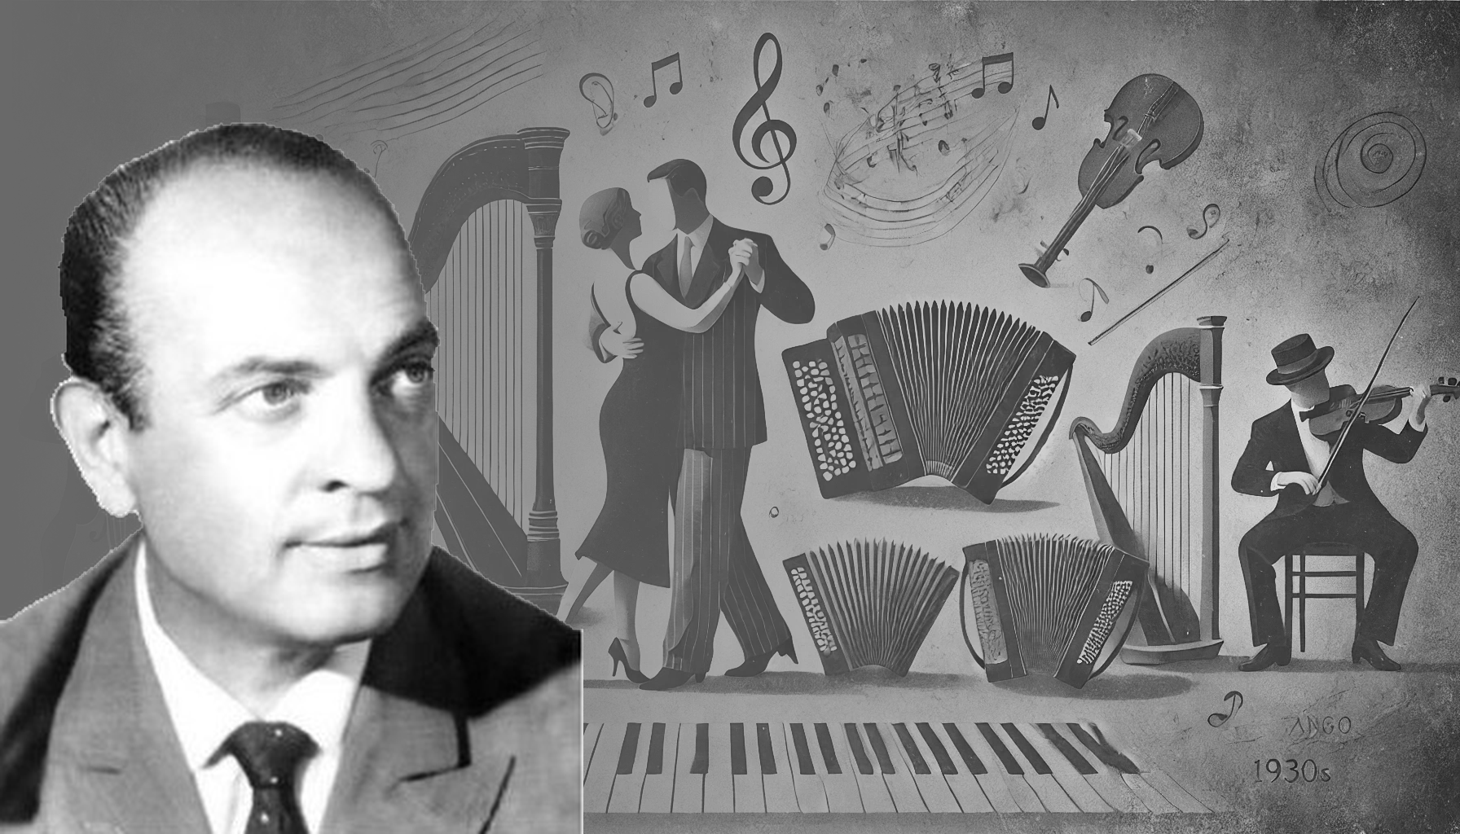
Orquesta de Miguel Caló
Orquesta de Miguel Caló
Orquesta de Miguel Caló
Orquesta de Miguel Caló
Orquesta de Miguel Caló
Bajo un cielo de estrellas
Bajo un cielo de estrellas
Bajo un cielo de estrellas (1941)
Musica: Enrique Francini y Héctor Stamponi - Letra: José María Contursi
Bajo un cielo de estrellas
Bajo un cielo de estrellas
Pedacito de cielo
Pedacito de cielo
Pedacito de cielo (1942)
Musica: Enrique Francini y Héctor Stamponi - Letra: Homero Expósito
Pedacito de cielo
Pedacito de cielo
Flor de lino
Flor de lino
Flor de lino (1946)
Musica: Héctor Stamponi - Letra: Homero Expósito
Flor de lino
Flor de lino
© TDJ Edmundo Fraga Arrabal 18 de Septiembre del 2024

Slide 40
Jain
Makeba (2017)

Slide 41
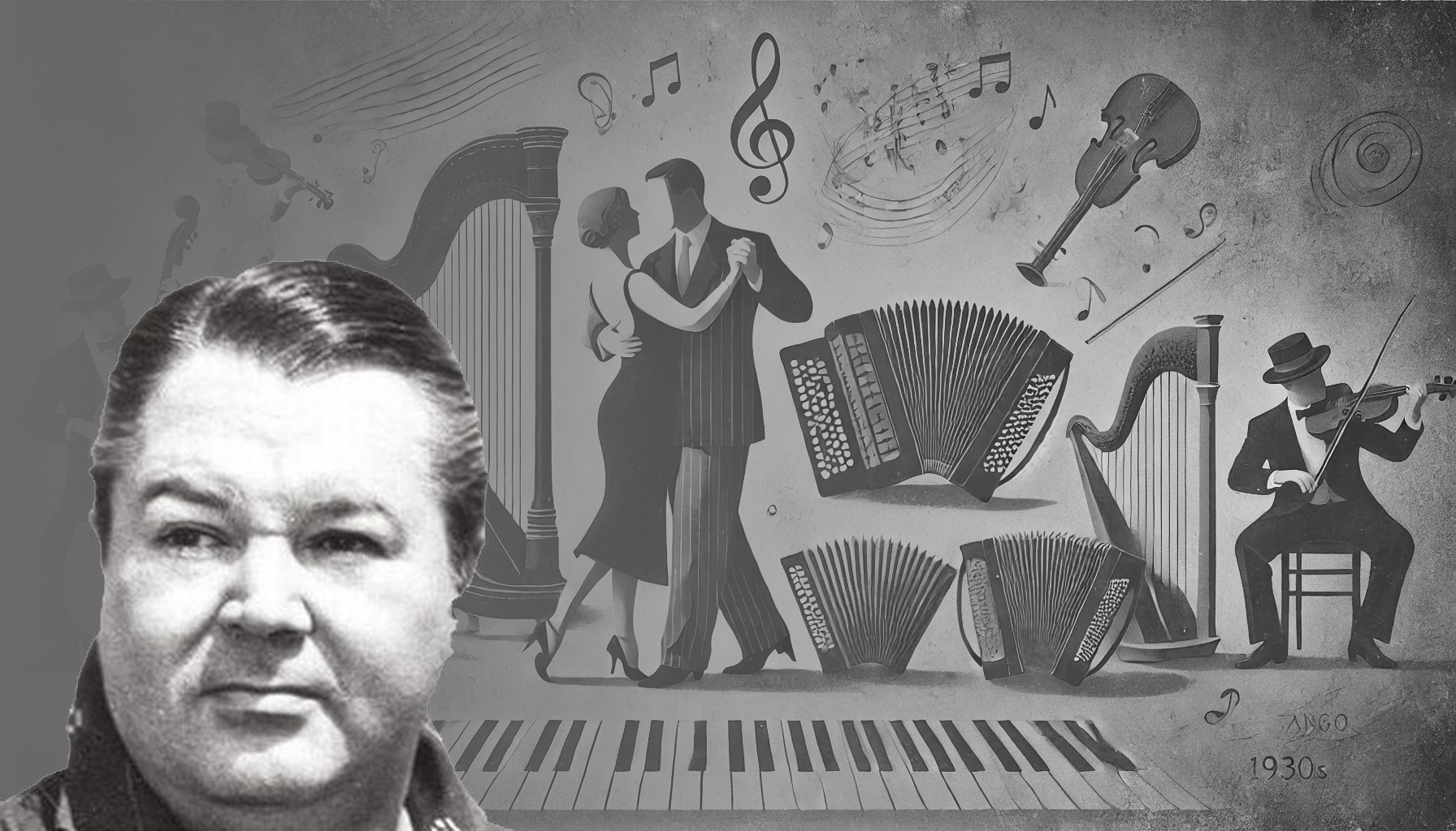
Orquesta de Aníbal Troilo
Orquesta de Aníbal Troilo
Orquesta de Aníbal Troilo
Orquesta de Aníbal Troilo
Orquesta de Aníbal Troilo
Tal vez será su voz (Tal vez será mi alcohol)
Tal vez será su voz (Tal vez será mi alcohol)
Tal vez será su voz (Tal vez será mi alcohol) (1943)
Musica: Lucio Demare - Letra: Homero Manzi
Tal vez será su voz (Tal vez será mi alcohol)
Tal vez será su voz (Tal vez será mi alcohol)
Cotorrita de la suerte
Cotorrita de la suerte
Cotorrita de la suerte (1945)
Musica: Alfredo De Franco - Letra: José De Grandis
Cotorrita de la suerte
Cotorrita de la suerte
María
María
María (1945)
Musica: Aníbal Troilo - Letra: Cátulo Castillo
María
María
© TDJ Edmundo Fraga Arrabal 18 de Septiembre del 2024

Slide 42
Bruce Springsteen
Paradise By the "C" (1978)

Slide 43
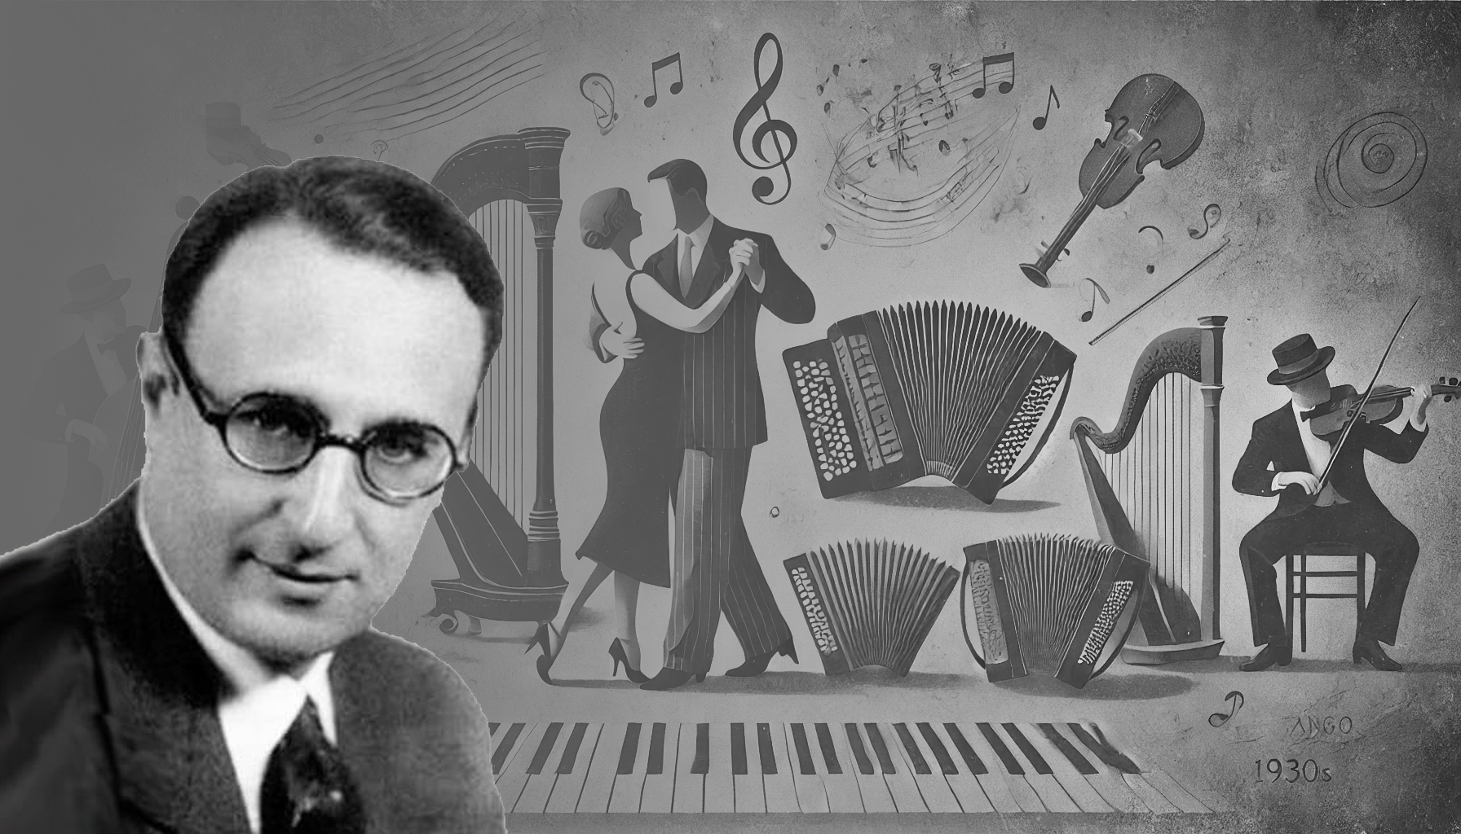
Orquesta de Edgardo Donato
Orquesta de Edgardo Donato
Orquesta de Edgardo Donato
Orquesta de Edgardo Donato
Orquesta de Edgardo Donato
Te busco
Te busco
Te busco (1941)
Musica: Edgardo Donato - Letra: Héctor Marcó
Te busco
Te busco
A oscuras
A oscuras
A oscuras (1941)
Musica: Ascanio Donato - Letra: Héctor Marcó
A oscuras
A oscuras
El adiós
El adiós
El adiós (1938)
Musica: Maruja Pacheco Huergo - Letra: Virgilio San Clemente
El adiós
El adiós
© TDJ Edmundo Fraga Arrabal 18 de Septiembre del 2024

Slide 44
Olivia Rodrigo
get him back! (2023)

Slide 45
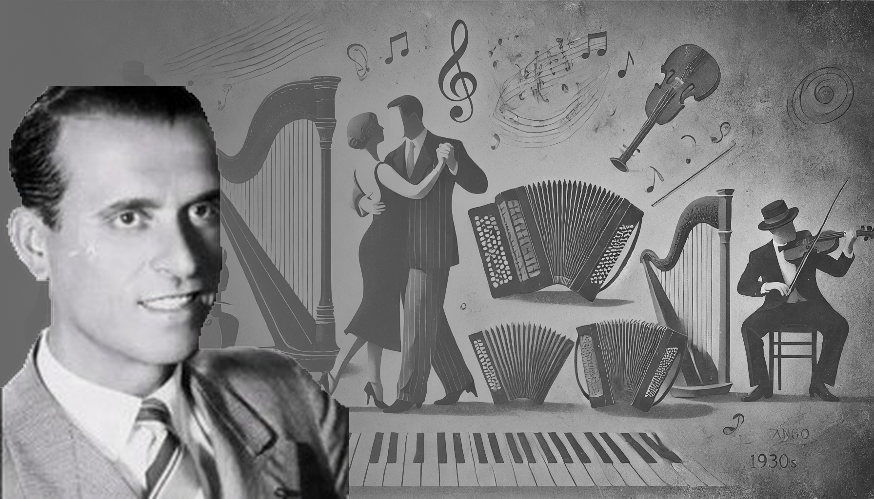
Orquesta de Pedro Laurenz
Orquesta de Pedro Laurenz
Orquesta de Pedro Laurenz
Orquesta de Pedro Laurenz
Orquesta de Pedro Laurenz
Garúa
Garúa
Garúa (1943)
Musica: Aníbal Troilo - Letra: Enrique Cadícamo
Garúa
Garúa
Que nunca me falte
Que nunca me falte
Que nunca me falte (1943)
Musica: Héctor Morales - Letra: Héctor Marcó
Que nunca me falte
Que nunca me falte
Recién
Recién
Recién (1943)
Musica: Osvaldo Pugliese - Letra: Homero Manzi
Recién
Recién
© TDJ Edmundo Fraga Arrabal 18 de Septiembre del 2024

Slide 46
Sean Paul feat. Dua Lipa
No Lie (2017)

Slide 47
Orquesta de Ricardo Tanturi
Orquesta de Ricardo Tanturi
Orquesta de Ricardo Tanturi
Orquesta de Ricardo Tanturi
Orquesta de Ricardo Tanturi
Malvón
Malvón
Malvón (1943)
Aut: Francisco García Jiménez, Com: Antonio Oscar Arona
Malvón
Malvón
Sollozo de bandoneón
Sollozo de bandoneón
Sollozo de bandoneón (1943)
Musica: Ricardo Tanturi - Letra: Enrique Cadícamo
Sollozo de bandoneón
Sollozo de bandoneón
Oigo tu voz
Oigo tu voz
Oigo tu voz (1943)
Musica: Mario Canaro - Letra: Francisco García Jiménez
Oigo tu voz
Oigo tu voz
© TDJ Edmundo Fraga Arrabal 18 de Septiembre del 2024

Slide 48
Adele
Someone Like You (Live Acoustic) (2011)

Slide 49
Orquesta de Juan D'Arienzo
Orquesta de Juan D'Arienzo
Orquesta de Juan D'Arienzo
Orquesta de Juan D'Arienzo
Orquesta de Juan D'Arienzo
Si la llegaran a ver
Si la llegaran a ver
Si la llegaran a ver (1943)
Musica: Juan D'Arienzo - Letra: Enrique Cadícamo
Si la llegaran a ver
Si la llegaran a ver
El olivo
El olivo
El olivo (1941)
Musica: Antonio Scatasso y Domingo Julio Vivas - Letra: Carlos Cabral
El olivo
El olivo
Amarras
Amarras
Amarras (1944)
Musica: Carlos Marchisio - Letra: Carmelo Santiago
Amarras
Amarras
© TDJ Edmundo Fraga Arrabal 18 de Septiembre del 2024

